Slide 1


Papelería Viki
Jesús Eduardo Cárdenas Ávila
Jesús Emiliano Navarrete Moreno

Slide 2
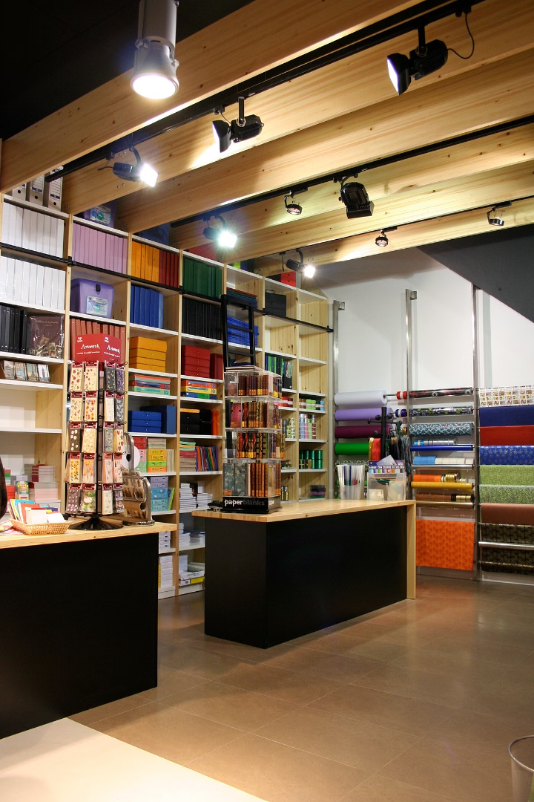
Definición del Problema
La papelería enfrenta dos problemas principales: (1) la falta de un control eficiente del inventario, lo que genera desabastecimiento o acumulación innecesaria de productos, y (2) la dificultad para administrar y aplicar descuentos a los clientes de manera automatizada y precisa. Estos problemas afectan la experiencia del cliente, la eficiencia operativa y la rentabilidad del negocio.

Slide 3


Inventario Ineficiente
Descuentos Difíciles de Administrar
Falta de control, generando desabastecimiento o exceso de productos.
Dificultad para aplicar descuentos de forma automatizada y precisa.

Slide 4

Objetivo General
Diseñar e implementar un sistema completo que automatice el control del inventario, permitiendo registrar en tiempo real las operaciones de entrada y salida de productos, así como gestionar de manera eficiente la aplicación de descuentos según las políticas establecidas. Este sistema debe garantizar un registro histórico detallado de los movimientos del inventario, asegurando precisión en la aplicación de descuentos, optimizando los procesos operativos y mejorando la experiencia del cliente.

Slide 5
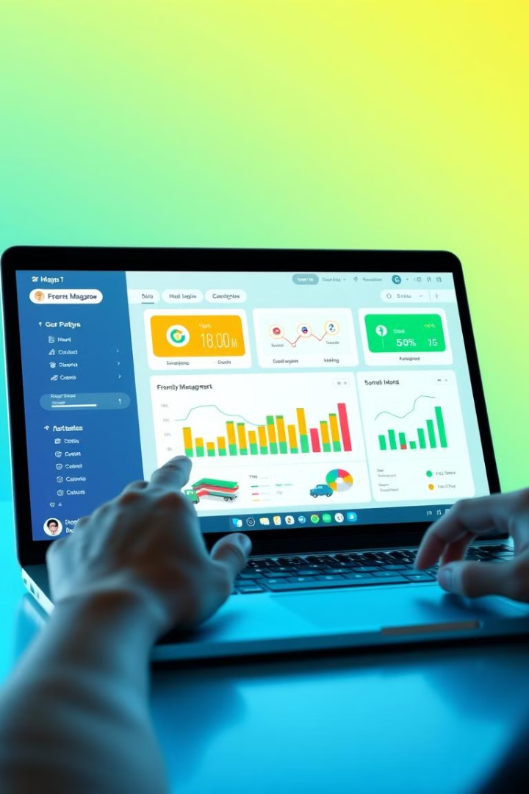
Control Automatizado
Administración de Descuentos
Gestionar el inventario en tiempo real, con registros precisos de entradas y salidas.
Aplicar descuentos de manera precisa y eficiente, según las políticas comerciales.
Historial Completo
Obtener un historial detallado de movimientos del inventario y la aplicación de descuentos.

Slide 6
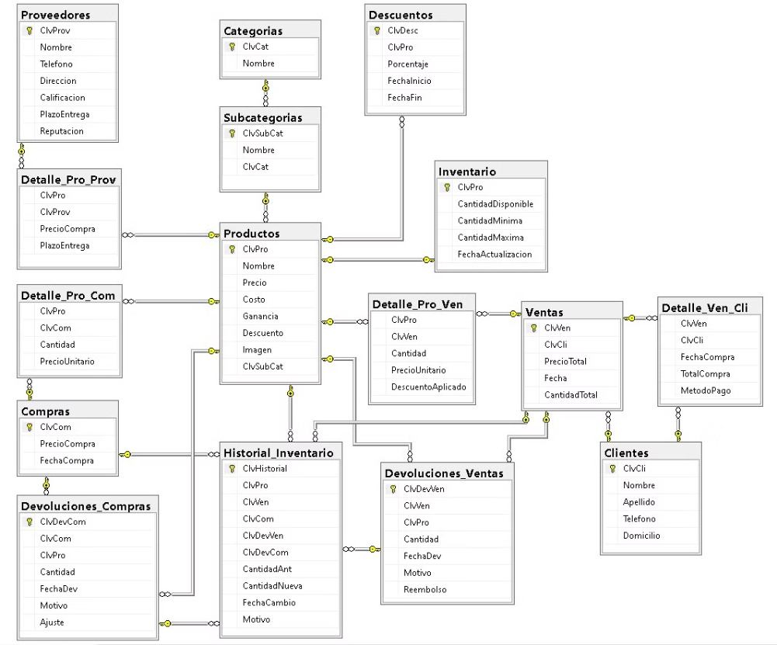
Diagrama Relacional

Slide 7

Gestión de Inventario

Slide 8
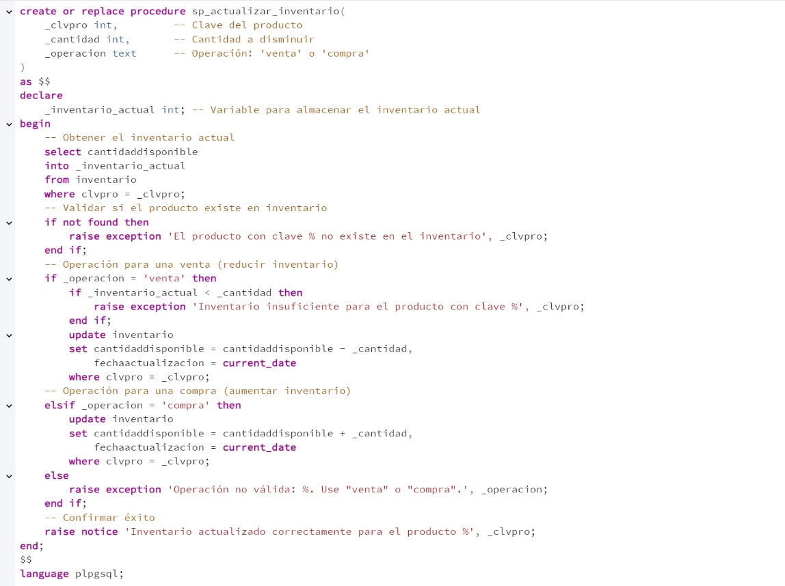
Actualizar inventario después de una compra o venta

Slide 9
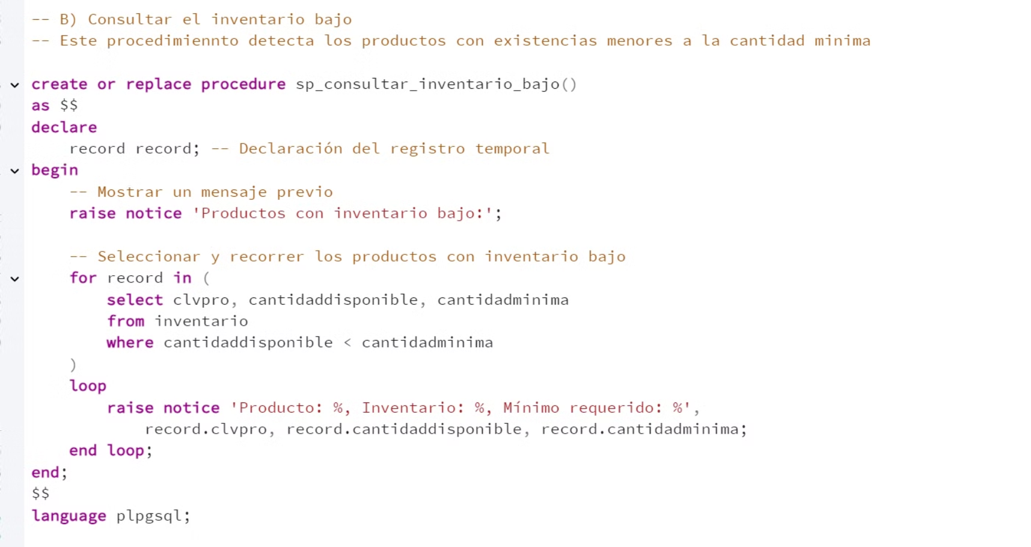
Consultar el inventario bajo

Slide 10
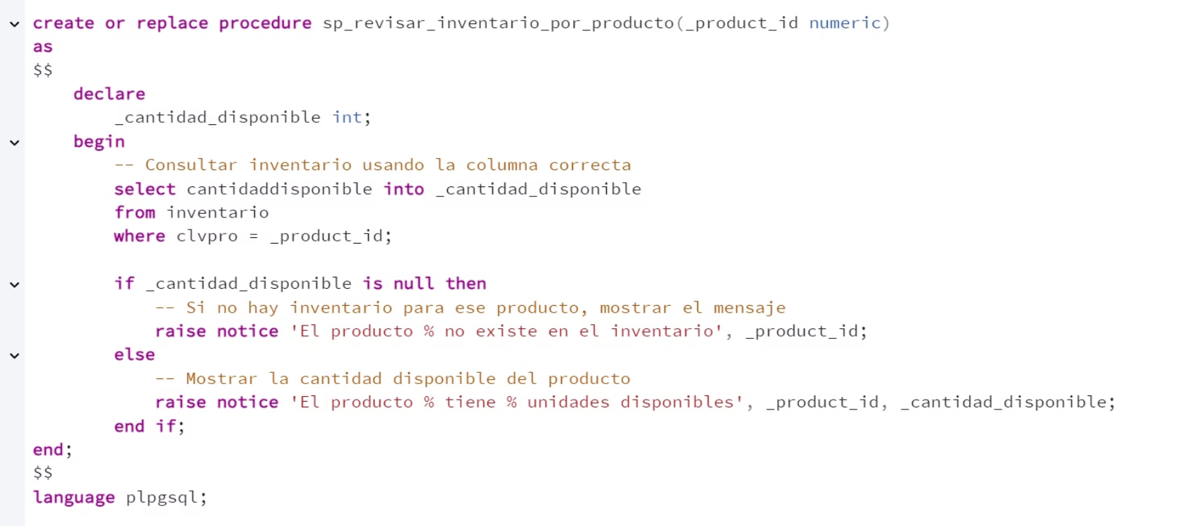
Revisar inventario por producto

Slide 11

Gestión de Descuentos

Slide 12
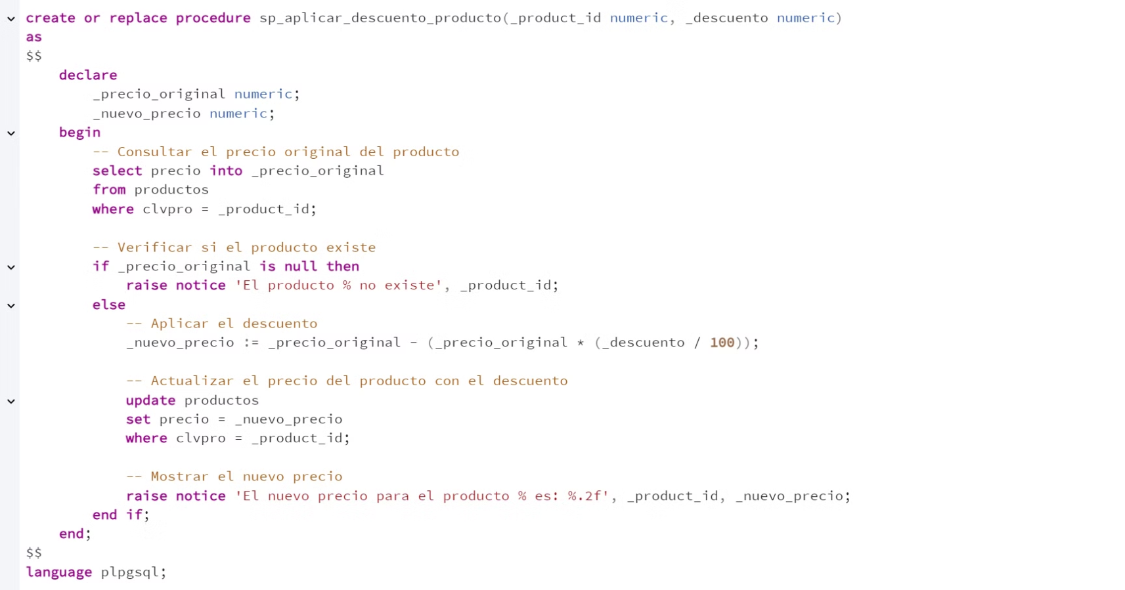
Aplicación de descuentos a productos

Slide 13
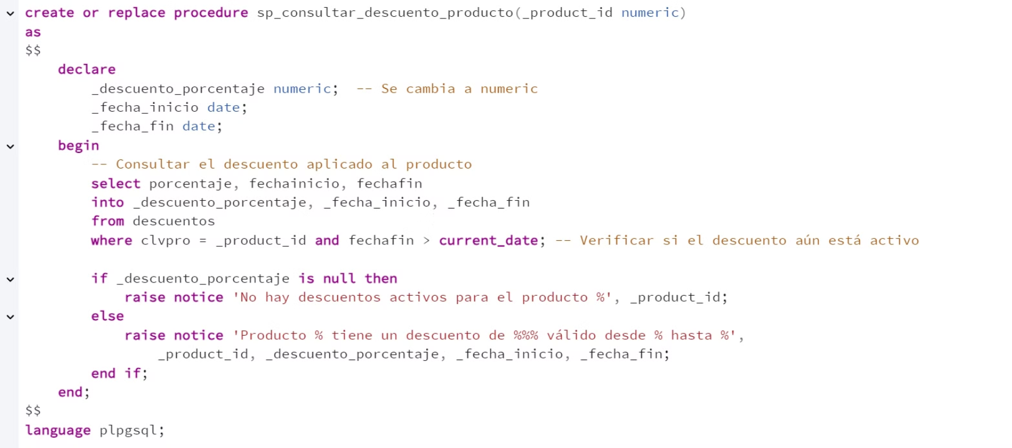
Consultar descuentos aplicados para un producto

Slide 14
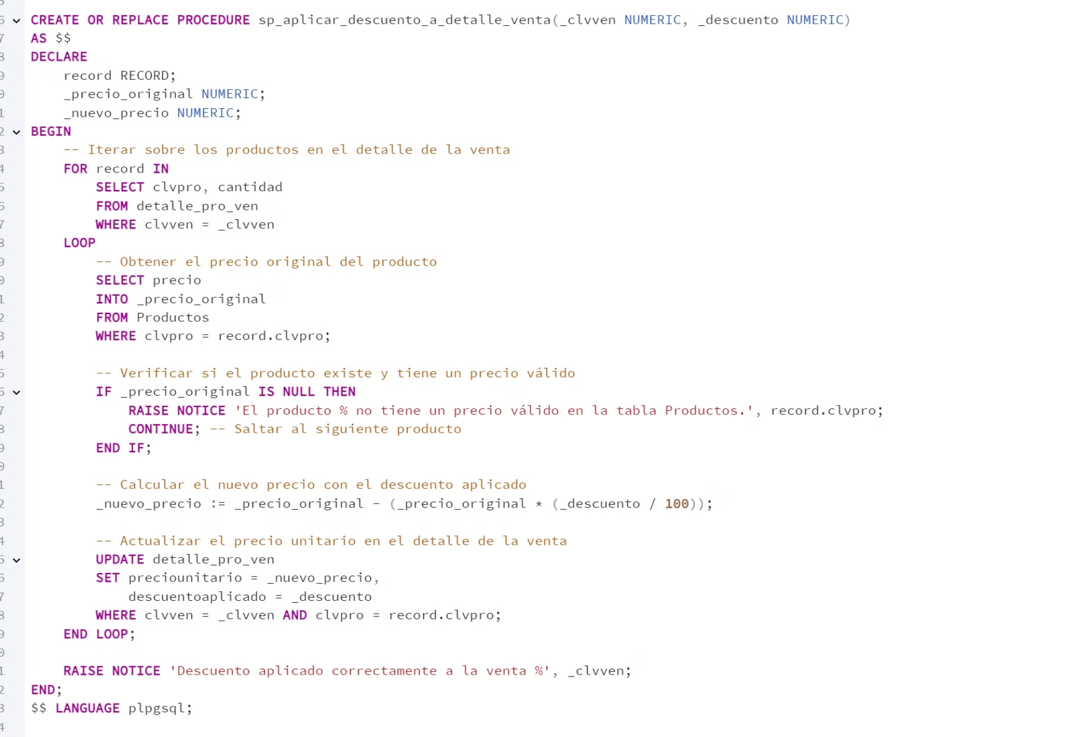
Procedimiento para aplicar descuentos durante la venta

Slide 15
Repositorio de GitHub
https://github.com/JesusEduardo323/Papeleria

Slide 16
Conclusiones
Este sistema integral proporcionará a la papelería herramientas para optimizar el control de inventarios, mejorar la gestión de descuentos y aumentar la eficiencia operativa. El proyecto se basa en un modelo automatizado que permite registrar en tiempo real las operaciones de entrada y salida de productos, garantizando un control preciso del inventario y la aplicación de descuentos según las políticas establecidas. Al integrar este sistema, se mejorará la experiencia del cliente, se optimizarán los procesos internos y se aumentará la rentabilidad del negocio, permitiendo un enfoque más ágil y eficiente en la gestión operativa.

Slide 17
¡Gracias!

